Slide 1
Mein Lieblingsort

Slide 2
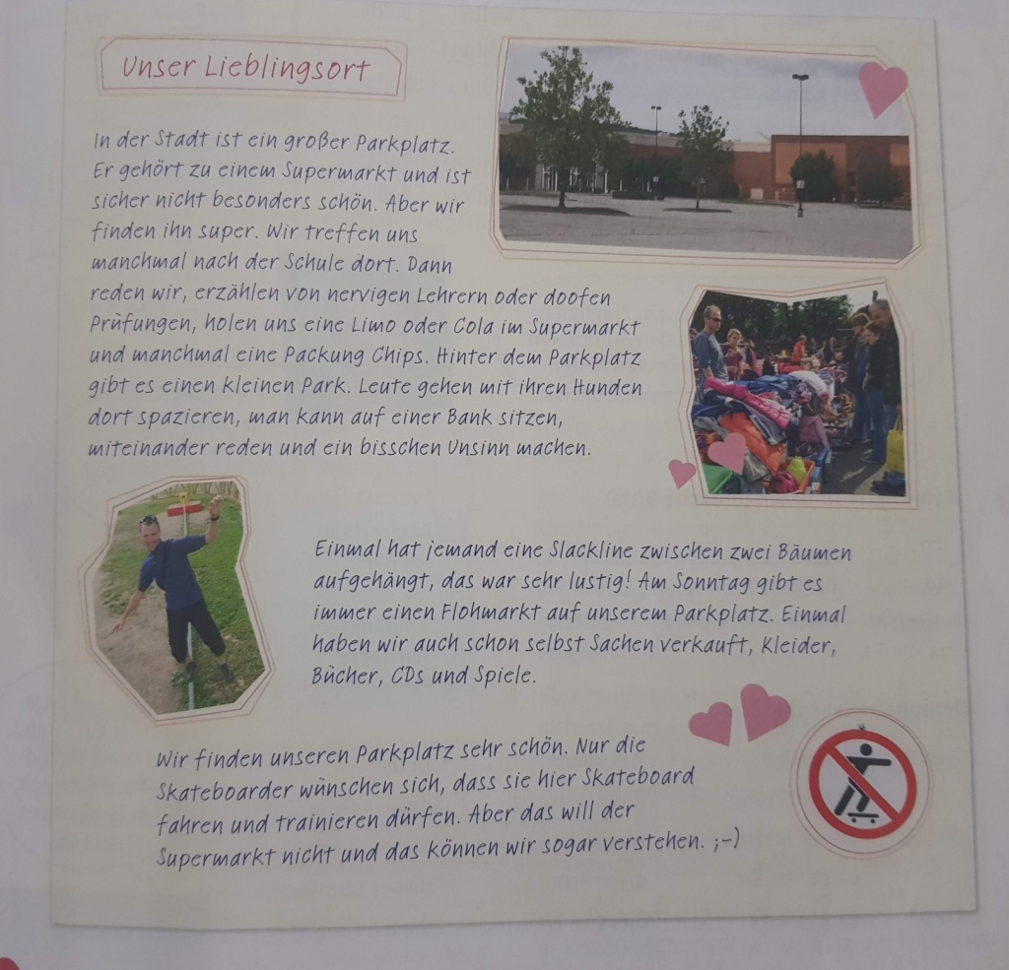
Lehrbuch, Seite 21.

Slide 3
Unbekannte Wörter
der Parkplatz, die Parkplätze – parking
gehören zu – pripadati u
besonders schön – naročito lijepo
sich treffen – sastati se
erzählen von – pričati o
doof – glup
holen – donijeti
spazieren gehen – ići u šetnju
die Bank. die Bänke – klupa
Unsinn machen – praviti gluposti
aufhängen - objesiti
der Flohmarkt – buvlja pijaca
die Sachen verkaufen - prodavati stvari

Slide 4
Die Übung:
Beantworte die Fragen.
Was ist der Lieblingsort von diesen Jugendlichen?
Wann treffen sich die Jugendlichen hier?
Was kann man hier machen?
Was gefällt ihnen am Parkplatz?
Wie fühlen sie sich hier?

Slide 5
Die Lösung:
Ihr Lieblingsort ist ein großer Parkplatz.
Sie treffen sich nach der Schule hier.
Sie können hier reden, auf den Bänken sitzen, spazieren gehen, Unsinn machen usw.
Hier gefällt ihnen der Flohmarkt, wo man verschiedene Sachen verkauft.
Sie fühlen sich hier sehr schön.

Slide 6
Die Hausaufgabe:
Beantworte die Fragen:
Hast du ein Lieblingsort?
Wie oft bist du da?
Was kannst du da machen?
Wie fühlst du dich da?
Was gefällt dir da?

Slide 7
Danke schön!
Tschüs!

